Slide 1
知識表徵
「知識表徵」 (knowledge representation) 的定義為：「在我們的長期記憶與工作記憶中，訊息如何呈現的方式」。
知識的形式的二大類為敘述性知識（declarative knowledge）與程序性知識（procedural knowledge）。
  敘述性知識是指瞭解事件本身的知識，是有關事實、理論、事件及物體的知識。
  程序性知識是指事情如何做的知識，其中包含了動作技能（motor skills）、認知技能以及認知策略。程序性知識的運作規則是以「若」(if)-「則」(then) 的假設考驗方式呈現的。這類知識的運作處理通常和學習者當下面臨的情境有關。例如一個開車中的人，「若」遇看了紅燈，「則」會採下煞車，讓車子停下來。這個看到紅燈及採下煞車的動作即是程序性知識的一種。
資料來源：Gagne′ et al., 1993/1998

Slide 2
敘述性知識
敘述性知識可以是一具「意義」的基本單位—「命題」；另一具「知覺」的基本單位—「心像」、「線性規則」。這三種基本形式可以整合成更大的結構而形成「基模」：
  命題（proposition）：命題包含述詞(predicate)及引詞(arguments)兩個部份。「引詞」為名詞（代名詞/動名詞）或其他命題。「述詞」則為用來聯接引詞的介詞、連接詞、動詞、形容詞或副詞。命題就是以有真假值的句子所表達的想法。例如「地球是圓的」及「雪是白的」 這些命題，可能為真或為假。

Slide 3
敘述性知識
  心像（images）作為敘述性知識的一種形式，乃是保留了所呈現概念的物理特徵之連續向度。心像在記憶中是以較具體的方式呈現，命題則是以抽象的表徵方式呈現。
  線性規則（linear orderings）是指一組元素間，根據某些向度排出來的等級或順序關係。
  基模（schemas）是敘述性知識的整合單位，它可以結合敘述性知識的三種基本形式：命題、心像、線性規則。基模可以把大量的訊息作有意義的組織。

Slide 4
概念與命題
概念係指能夠被某些名稱或符號標示而出的事件或物件之共同屬性(common attributes)，或可被歸為同類及使用同一名詞命名的物件或事件的共同性(regularities)，亦即概念是可被命名和符號化事物所具備的共同性質，而這些概念間具有彼此相關之聯結關係。
以某些特殊方式將兩個或兩個以上概念鏈結起來即可構成一有意義或無意義命題(proposition)。命題就是以有真假值的句子所表達的想法。
命題是判斷概念正確性的基本單位，概念則是形成命題的元素，而有意義的命題係透過正確聯結語鏈結彼此間相關概念，形成一有意義的網絡，即為概念圖。

Slide 5
概念與命題
命題包含述詞(predicate)及引詞(arguments)兩個部份。「引詞」為名詞（代名詞/動名詞）或其他命題。類似於概念圖中的「概念」。 「述詞」則為用來聯接引詞的介詞、連接詞、動詞、形容詞或副詞。類似於概念圖中的「接結線」。
概念圖中的每個節點(概念)即為命題網路中的「引詞」部份，而概念圖中的連結線即為命題網路中的「述詞」部份，故每個連結均需有一代表述詞的連結詞。

Slide 6
概念構圖（concept mapping）
概念圖主要是以命題的形式將概念之間做有意義的連結，藉由組織、分類、分析、評估以及推理之過程來思考，以輔助說明概念與概念的聯結關係，最後形成一幅樹狀構圖即為概念圖(余民寧，2002；Beitz,1998)。
概念圖是一種簡單的圖示法，用圖來表示個人內心一群概念的關係，主要呈現句子中的概念意義，它可以幫助你瞭解一些重要概念間的連結，也可以清楚地看出你對某一主題的概念網路。

Slide 7
概念構圖（concept mapping）
Novak(1995)指出概念圖具有下列幾項特性
(一)概念圖是組織知識和呈現知識的工具，它包含概念（通常以圓圈或是方形框住）、連接線（連接兩概念）、連接詞（說明概念間的關連），概念和連接詞形成句子。
(二)概念的呈現是有階層性的，較一般化的、包含較廣的概念放在圖的上方，較專一的、包含較少的概念放在圖的下方；
(三)概念圖包含橫向連結，可以讓學習者知道不同概念間的關係。
(四)概念圖包含例子，可以幫助學習者澄清概念的意義。

Slide 8
概念構圖（concept mapping）
使用「概念圖」學習法的優點如下所述： 可以協助學習者改變機械式學習，成為有意義的學習的方式，以提高學習的效果。
可以增進學習者的問題解決能力。因為能畫出完整概念圖的學習者，同時也是一位優秀的問題解決者。
可用來評量學習成果，是一種科學的學習成效評量工具。
可以協助講員充分表達其教學的觀點，進而促進學員的學習效果。
可以協助講員和學員共同辨認錯誤概念之所在，是一種有效的溝通工具。

Slide 9
概念構圖（concept mapping）
機械式學習
是一種「被動」、「表淺」或「重覆式」(Reproductive Learning)的學習方式，意指學習者以不求甚解方式所進行的記憶學習，這種記憶學習的效果通常僅能維持一小段時間。這種學習方式，新概念是無法被聯結到原有認知結構中既存的概念上，因此，每次學習都只是累積記憶的量而已。
有意義學習
是一種「主動」、「深層」或「建構式」(Constructive Learning)的學習方式，意指學習者主動將新學習的概念聯結或關聯到他原有認知結構中既存的概念上，以統合成為一個更龐大的認知結構。

Slide 10
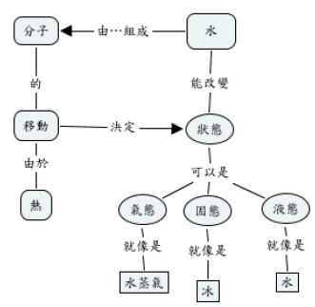
水的三態概念圖
水是由分子所組成，而分子受熱後會移動，分子的移動決定水狀態的不同。
http://www.coexploration.org/howsthewater/html/overviewwater.html

Slide 11
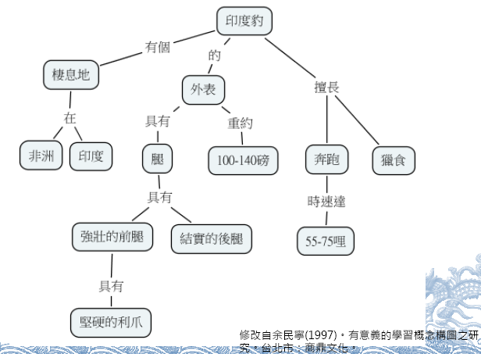
印度豹概念圖
印度豹的棲息地在非洲和印度，印度豹重約100~140 磅，其外表具有強壯的前腿和結實的後腿，強壯的前 腿具有堅硬的利爪。印度豹是擅長奔跑和獵食的高 手，奔跑時的時速約可達55~75哩。

Slide 12
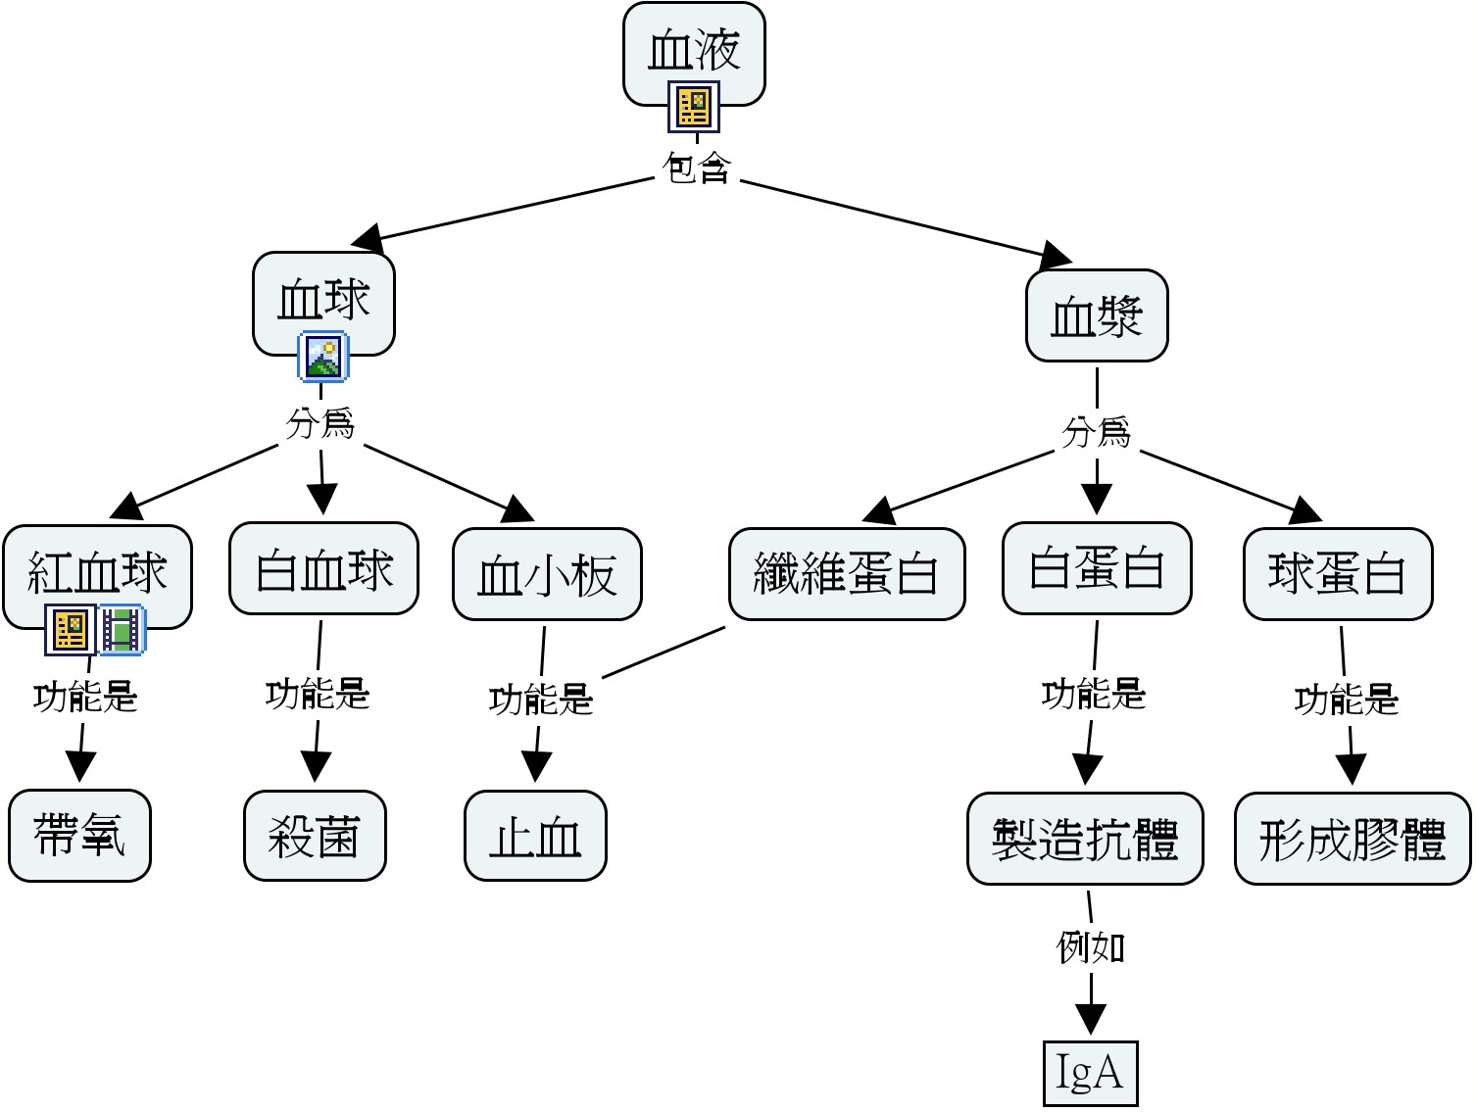
血液概念構圖（concept mapping）

Slide 13
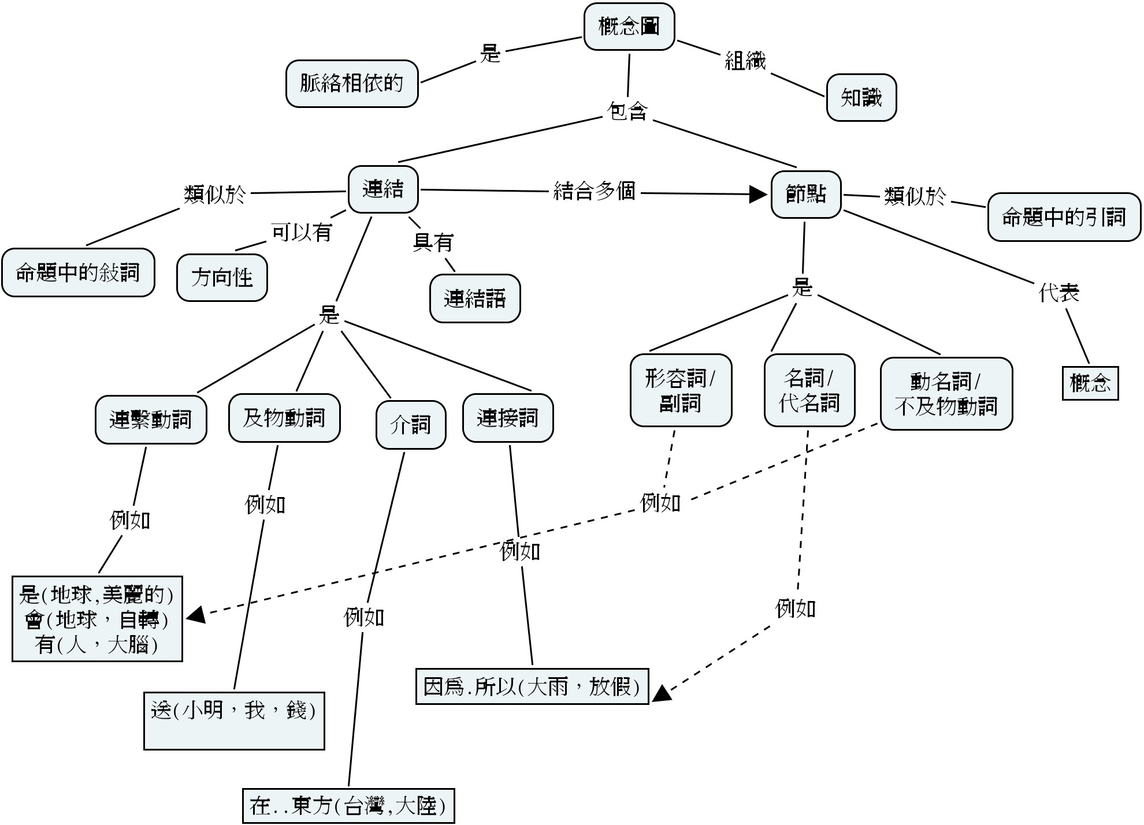
概念構圖（concept mapping）

Slide 14
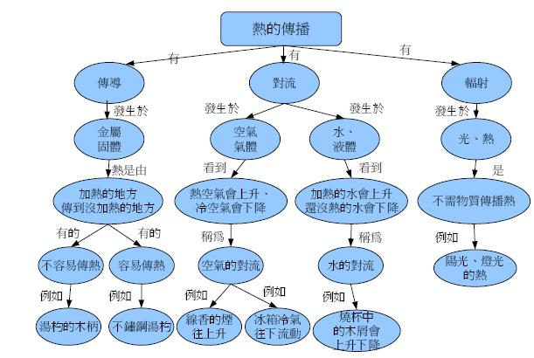
熱傳概念構圖（concept mapping）

Slide 15
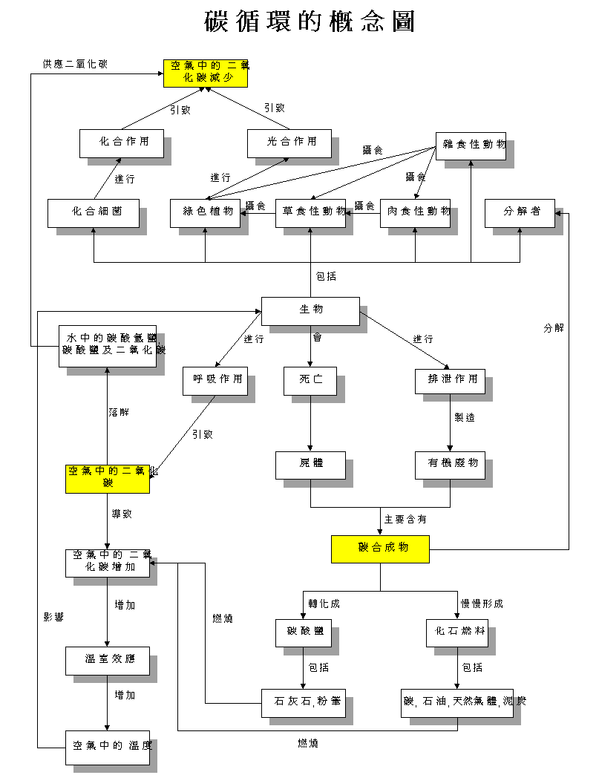
http://www.fed.cuhk.edu.hk/~biology/misconceptions/concept_map/carbon_cycle-c.html

Slide 16
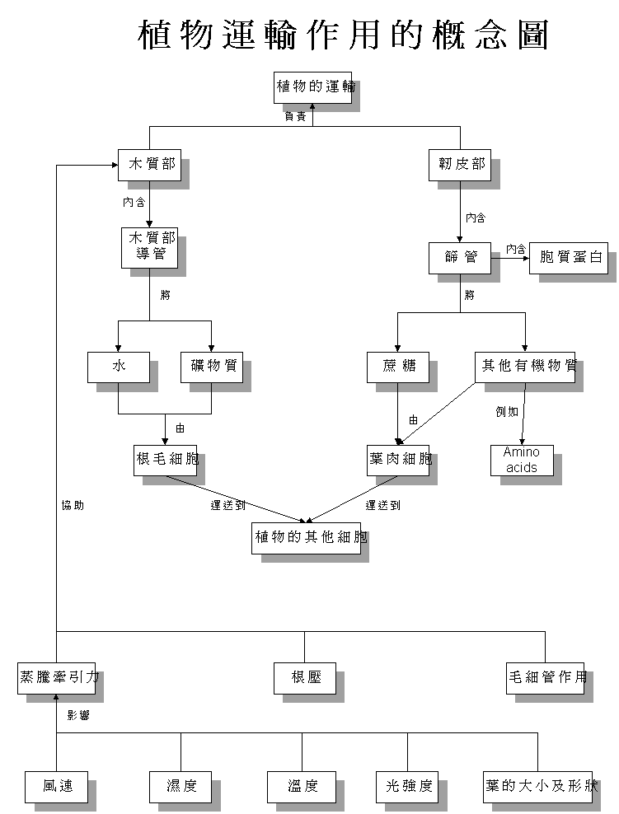
http://www.fed.cuhk.edu.hk/~biology/misconceptions/concept_map/plant_transport-c.html

Slide 17
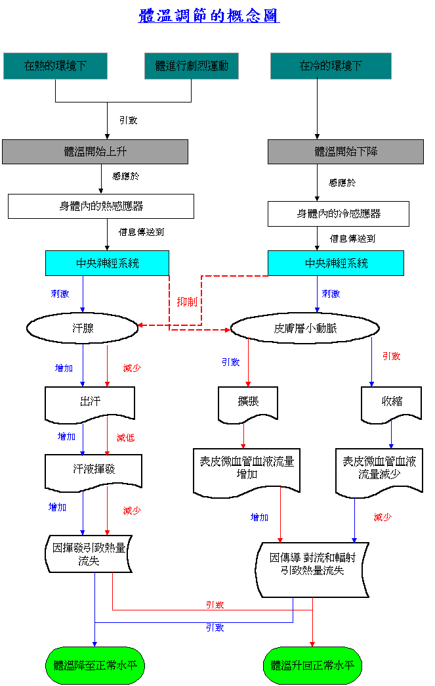
http://www.fed.cuhk.edu.hk/~biology/misconceptions/concept_map/body_temperature-c.html

Slide 18
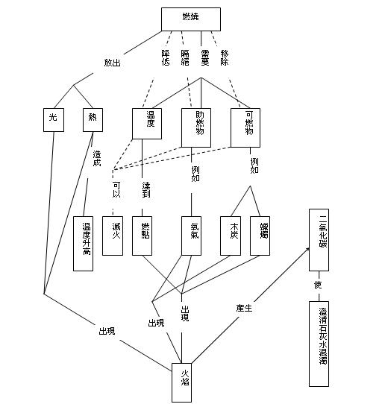
燃燒概念構圖（concept mapping）
* 虛線表示熄滅

Slide 19
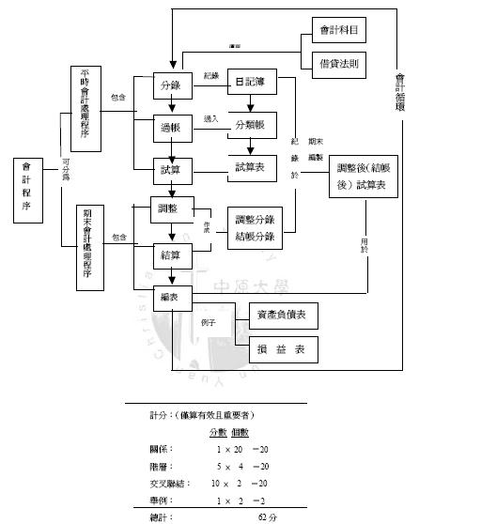
會計概念構圖（concept mapping）

Slide 20
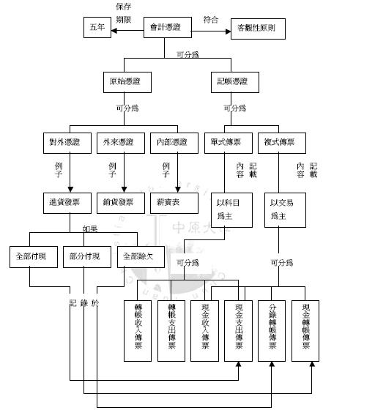
會計概念構圖（concept mapping）

Slide 21
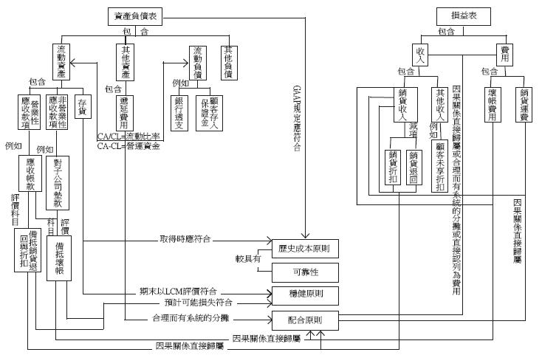
會計概念構圖（concept mapping）

Slide 22
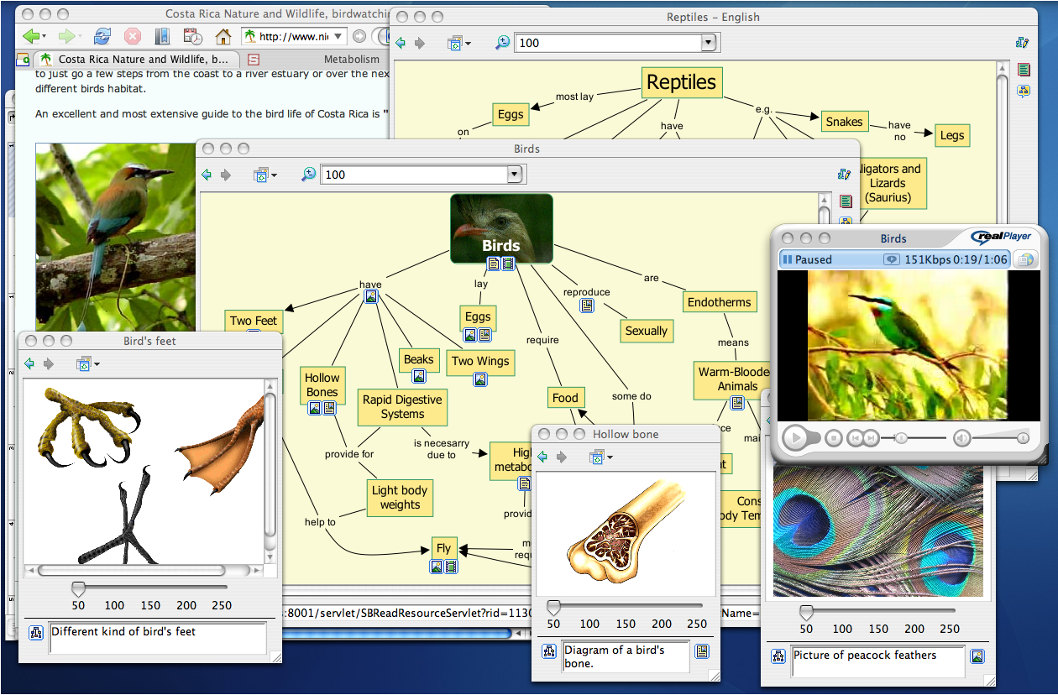
鳥概念構圖（concept mapping）

Slide 23
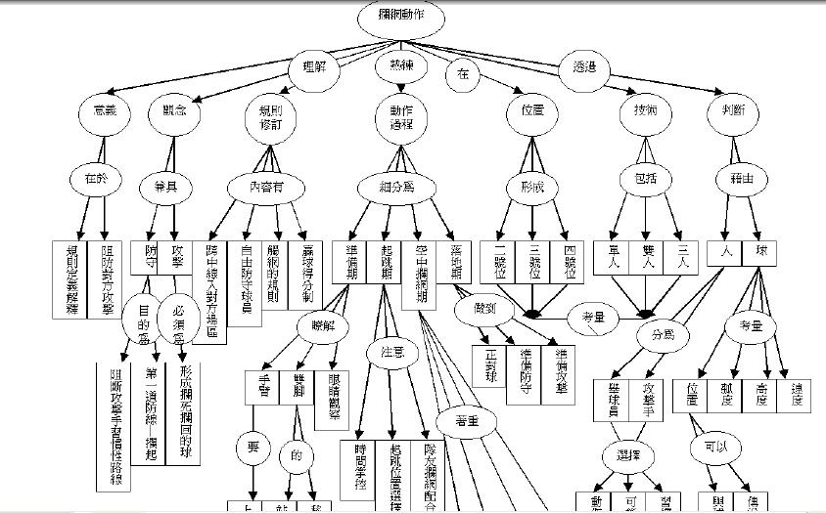
排球攔網概念構圖（concept mapping）

Slide 24

經濟效益概念圖分析
核四經濟效益
分別是
燃料資源豐富多元
提供乾淨能源
發電成本低廉
分別有
沒有
主要因
排放二氧化碳
少量燃料
大量發電
設施與技術成熟
鈾-235
釷-232
鈾-239
吻合
增殖技術
吸收中子
經歷衰變
環保減碳
所以
所以
鈾-238
鈾-233
鈽-239
激勵
運輸/儲存
成本低廉
營運/維護成本低廉
(可使用
50億年)
緩解
持續研發
優質又經濟
替代能源
單極能源(石油)風險
同步提昇
穩定
產業經濟
(增加投資與就業)
民生經濟
(增加消費與流通)
經濟發展

Slide 25

核安問題概念圖分析
核四核安問題
分別是
拼裝整合問題
核廢料問題
廠址安全問題
分別有
主要因
主要因
具放射性+
半衰期長
地震斷層帶
通過
引海水冷卻需臨靠海岸
美國設計
日本製造
台灣組裝
技術考量
製程考量
成本考量
造成
可能有
可能有
奇異電器
三菱.日立
政府招標
土地永久污染
威脅生產居住
地震衝擊風險
海嘯衝擊風險
增加
界面整合之
成本與營運風險

Slide 26
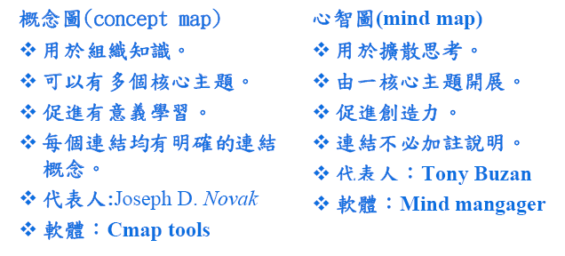
概念圖與心智圖
資料來源：陳學志

Slide 27
如何製作概念圖
步驟一、選出課文中重要的字彙和事件
地球的表面高低起伏，有高山、平原，有海洋、河流，又有一層大氣層環繞著，而且到處都有陽光照射。日光、水和空氣孕育了無數的生命。所謂生命現象是指個體所具有的代謝、生長、生殖、感應和演化等現象。具有生命現象的個體稱為生物，如動物、植物和微生物等。反之，沒有生命現象者，稱為無生物，如岩石、礦物等。生物和無生物都是由分子組成的，但是生物的組成較複雜。我們認識生物、學習生物學，要知道，生物只是自然界組織中的一環。絕大部分的生物需要養分、水、日光和空氣等，以維持生命。養分是生物維持生命的基本物質。水佔生物體內成分的百分之七十左右，是生物行消化、排泄或光合作用等種種代謝活動所必需的物質。日光可供植物行光合作用，也使地球表面溫暖、光亮而適合生物生活。空氣中的氧氣（O₂）可供生物呼吸，二氧化碳則供植物進行光合作用。由此可知環境中的水、空氣、日光等，是維繫生物生存的重要因素。地球上的生物及其依存的環境，稱為生物圈。這個範圍包括水域、低層大氣及部分地殼表面所組成的區域，也就是說地球表面的陸地、水中及空中，都有生物生存。例如七千公尺以上的高處，科學家也收集到細菌。另一方面，在海底深處也有生物生存。概括地說，在海平面以上和以下各約一萬公尺的部分，都有生物。

Slide 28
如何製作概念圖
表一：課文中選出的重要專有名詞和事件
概念（專有名詞） | 概念（事件）
生命現象 生物 動物 植物 微生物 無生物 岩石、礦物 養分 水 日光 空氣 生物圈 陸地、水中、空中 高空 海洋深處 | 代謝、生長、生殖、感應和演化 維持生命 消化、排泄等活動 光合作用 溫暖、光亮 呼吸 空氣稀薄 溫度低

Slide 29
如何製作概念圖
步驟二、介紹主要概念，也就是包含較廣的概念，而且各主概念包含許多次概念。
表二：主概念與次概念之介紹
主概念 | 次概念
生 物 圈 | 地球上的生物及其依存的環境，稱為生物圈 其範圍包括水域、低層大氣及部分地殼表面所組成的區域，也就是說地球表面的陸地、水中及空中，都有生物生存。
生物 與 無生物 | 具有生命現象的個體稱為生物，如動物、植物和微生物等。 沒有生命現象者，稱為無生物，如岩石、礦物等。 所謂生命現象，是指個體所具有的代謝、生長、生殖、感應和演化等現象。
生物 生存 所需 之 養分 | 絕大部分的生物需要養分、水、日光和空氣等，以維持生命。 水佔生物體內成分的百分之七十左右，是生物行消化、排泄或光合作用等種種代謝活動所必需的物質。 日光可供植物行光合作用，也使地球表面溫暖、光亮而適合生物生活。 空氣中的氧氣（O₂）可供生物呼吸、二氧化碳（CO₂）則供植物進行光合作用。

Slide 30
如何製作概念圖
步驟三、定義概念階層，包含較廣的概念屬於較高的階層。
階層一、生物圈
階層二、生物和無生物
階層三、生物生存空間、生物生存所需成分
階層四、生物生存空間介紹、生物生存所需成分介紹
階層五、較專一的概念
步驟四、依據上述，製作一個「前概念圖」（即完成圖之前的概念圖），可以說是一個草圖，包括概念階層。

Slide 31
如何製作概念圖

Slide 32
如何製作概念圖
第五、增加連接詞定義概念間的關係，傳達有意義的句子。

Slide 33
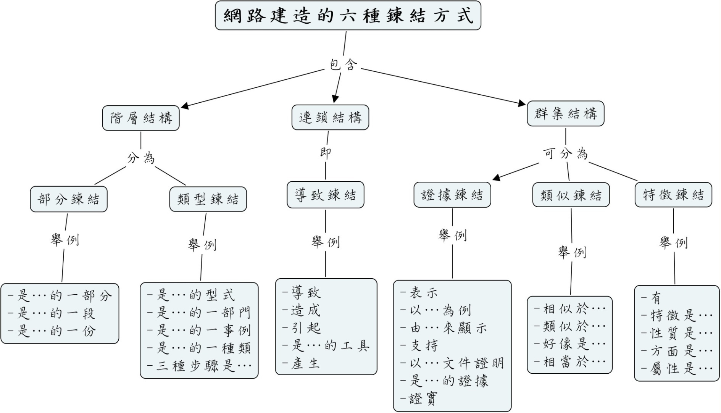
如何製作概念圖
第五、增加連接詞定義概念間的關係，傳達有意義的句子。連接詞有：

Slide 34
如何製作概念圖
步驟六、增加橫向連接，將不同的概念連接起來。

Slide 35
如何製作概念圖
步驟七、再經過修正成為最後的完成概念圖。

Slide 36
「概念圖」的製作步驟
第一步：選擇、歸類及排序 (Selection, Clustering and Ordering) 將個人所選出的概念，根據每個概念所包含屬性的從屬關係或概括性，將屬性相似或相同者歸為一類，屬性不相似或不相同者分開歸類，如此可以獲得至少兩類以上的群集(Clusters)：一類為具有從屬關係或階層關係的概念；另一類則為彼此間不具任何從屬或階層關係的概念。其實，這項結果也是反映出概念間一般關係；不是階層式的隸屬關係，便是互不隸屬的平行關係。按著，就每一類群內概念間的關係，根據其從屬關係或階層關係，按一般化到特殊化的順序，將上述所挑選出的概念依序排列成一個概念序列表，也就是將最具一般化、最具概括性的概念排在愈上頭，而逐漸排列較不一般化者、較不具概括性的概念，依序遞降，直到最後排列完特殊化、具體化的概念為止。其次，就每一類群間概念的關係，具有從屬關係或階層關係者，仍按上述從一般化到特殊化的順序排列之，至於彼此無隸屬關聯者，可以將其放置於平行位置。最後，便可以形成一個從上往下階層分怖的概念圖，其上下階層的關係與左右平行的關係，各自代表不同概念間的各種關係，這些關係可能是從屬或階層關係，也可能是無任何隸屬的平行關係，端視所挑選概念的特性而定

Slide 37
「概念圖」的製作步驟
第二步：聯結關係及聯結語 (Linking and Labeling) 將有關聯的任何兩個概念間，用一條直線來聯結，以構成一道有意義的命題，這一條直線便稱作聯結線(linking line)，它聯結兩端概念所構成的這道命題必須是有意義的才行；換句話說，無法構成有意義命題的任何兩個概念間，是不可以聯結在一起的。畫好聯結線後，並在該聯結線旁加上適當的聯結語(labels)，以說明這兩個概念間的關係和意義。畫出一條正確的聯結線及選用適當的聯結語，可以把兩兩概念間的關係，輔助說明得更透徹，以彰顯學習者對這兩個概念間關係的瞭解程度；反之，畫出不正確的聯結線及選用不當的聯結語者，正好顯示學生對這兩個概念間關係尚欠缺某種清晰、正確且有意義的瞭解程度，或者，根本就是一種根深蒂固的錯誤概念或缺乏先備知識所造成的結果。

Slide 38
「概念圖」的製作步驟
第三步：交又聯結 (Cross Linking) 接著、針對概念圖中不同群集的概念間，找出具有相關聯者，並以聯結線將其聯結起來，再標示適當的聯結語，以顯示不同群集間的關係，這種聯結線便稱作交叉聯結線，這兩種不同群集間的聯結關係，便是「交叉聯結」關係。交叉聯結是創造力思考的表徵，表示學習者的思考模式能夠突破僅在同一群集內思考概念間關係的藩籬，而往外開創另一種新穎的觀點，創新聯結兩群間可能具有的意義關係，再造一種新的有意義命題。

Slide 39
「概念圖」的製作步驟
第四步：舉例 (Exampling) 最後，針對概念圖的最底端概念，也就是最特殊化、具體化的概念，學習者可以列出經由融會貫通所舉出的具體例子，這些例子可以包括任何的事件或物件，只要不是經由第一個步驟所預先決定、挑選的例子就行。學習者列舉出自己的例子，主要的目的是確認是否真的融會貫通某些概念。學習者能否舉出適當的例子(這些例子必須是學習者自行舉出的，不包括在第一個步驟裡所預擬的)，正足以反映學習者對學習到的概念是否真的完全瞭解？是否能夠舉一反三？以及是否明瞭整個主題概念的結構意義？因此，透過舉例與否，可以看出概念學習成果的品質高低；能舉出自己例子的，即表示概念學習的成果較佳；反之，無法舉出自己例子的，即代表概念學習尚不夠完整、周延，較缺乏應變與創新思考的能力。

